Slide 1
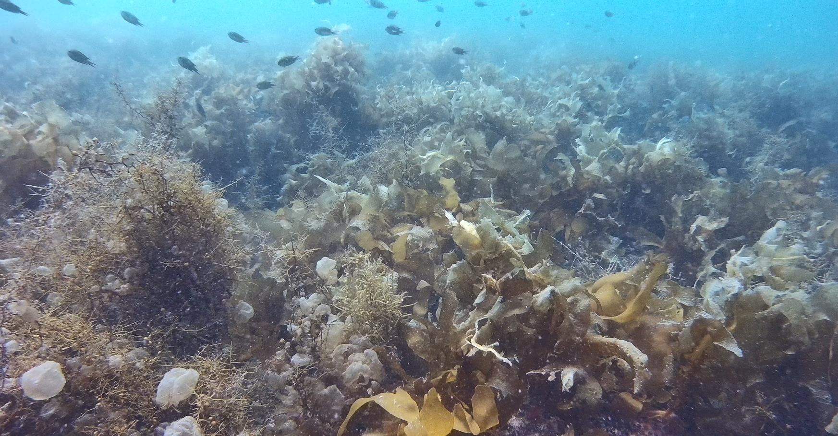

参考資料３
大阪府におけるブルーカーボン生態系の保全・再生・創出
2024年７月2９日

Slide 2
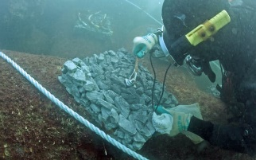
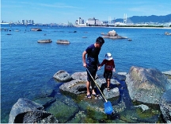
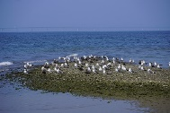
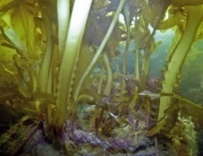
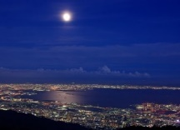
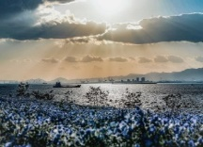
「豊かな大阪湾」の実現に向けて
・大阪府は、2025年の「大阪・関西万博」、2026年の「全国豊かな海づくり大会」を契機とし、
「豊かな大阪湾」保全・再生・創出プランに基づき、水質改善や魚類等の生育の場となる
ブルーカーボン生態系の保全・再生・創出を加速し、豊かな大阪湾の実現をめざす。
現状
取組例
目標
「豊かな大阪湾」
保全・再生・創出プラン策定
２０２６年 全国豊かな海づくり大会
２０２５年 大阪・関西万博
大阪湾奥部：人工護岸で囲まれ生物が住みにくく、夏季に底層の溶存酸素が少ない
大阪湾南部：藻場等が存在するが、その面積は減少傾向
・港湾での藻場創出の実証事業
・水産資源を増やすための
藻場整備 等
「豊かな大阪湾」の実現
・多様な生物を育む場の確保
・良好な水環境
・都市としての魅力向上
2
大阪府海域の藻場面積の推移（ha)
港湾での藻場創出の実証事業

Slide 3
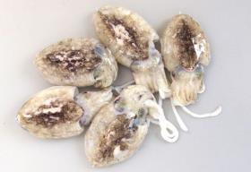
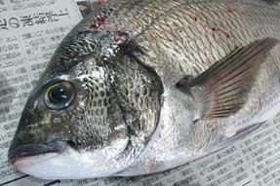
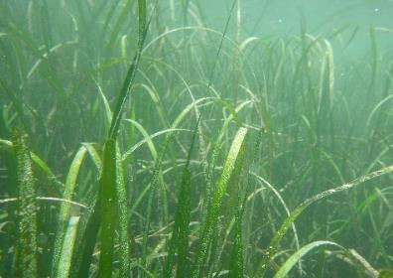
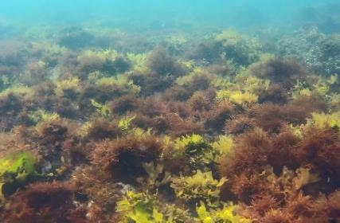
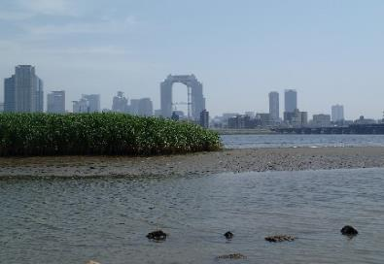
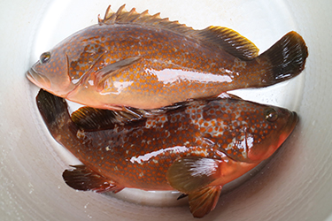
ブルーカーボン生態系とは
・二酸化炭素（ＣＯ２）を吸収・貯留する海洋生態系のこと
藻場〔海草（アマモ等）、海藻（ワカメ、コンブ等）〕、干潟 等
・藻場や干潟などの面積が拡大することで、ＣＯ２の吸収・貯留量増加のほか、
水中の酸素の供給等による水質改善、魚類等の産卵と生育の場の創出による
生物多様性の向上等の相乗的な効果がある。
大阪湾におけるブルーカーボン生態系の例
コウイカ
クロダイ
キジハタ
海草（うみくさ）藻場
～貝塚市～
海藻（うみも）藻場
～岬町～
干 潟
～大阪市～
大阪湾の魚介類

Slide 4
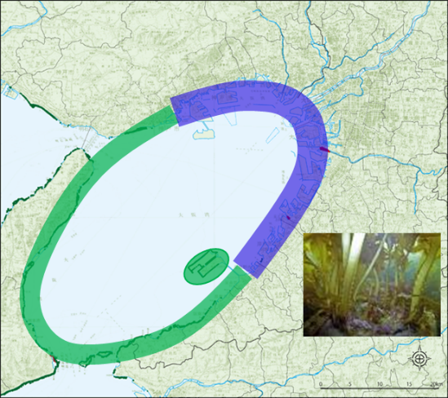
大阪湾ＭＯＢＡリンク構想
大阪湾МОＢＡリンク構想
大阪湾におけるブルーカーボン生態系（藻場・干潟）のミッシング
リンクとなっている湾奥部（貝塚市～神戸市東部）における創出や、湾南部や西部における保全・再生を大阪・関西万博等を契機として、
民間企業や地域団体等と連携して加速することにより、大阪湾沿岸をブルーカーボン生態系の回廊（コリドー）でつなぐ構想
万博会場
（夢洲）
湾奥部
藻場の創出
関西国際空港
湾南部・西部
藻場の保全・再生
構想実現に向けたロードマップ
2030年度 大阪湾のМОＢＡ拠点整備及び活動活性化
2050年度 大阪湾МОＢＡリンク構想の実現（カーボンニュートラル等に貢献）

Slide 5
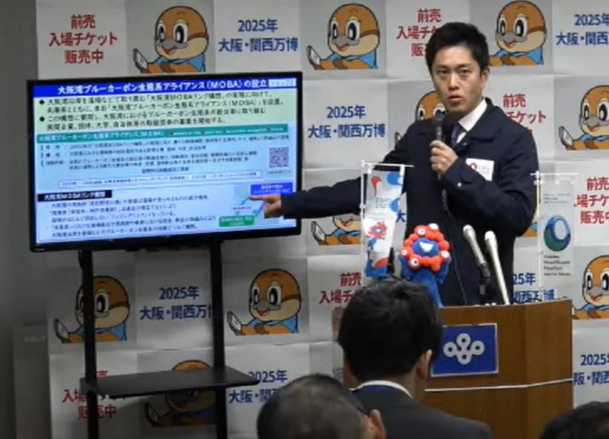
大阪湾ブルーカーボン生態系アライアンス（ＭＯＢＡ）
＊MOBA：Members of the Osaka bay Blue carbon ecosystem Alliance
・令和６年１月24日に、「大阪湾MOBAリンク構想」の実現に向けて、兵庫県とともに大阪湾
ブルーカーボン生態系アライアンス（MOBA）を設立。
（大阪府知事・兵庫県知事の記者会見で発表）
構 成
知事記者会見の様子
大阪湾における藻場等の創出意欲のある民間企業、団体、大学、自治体等（令和６年７月８日現在・６２団体）
活動内容
会員のブルーカーボン生態系の創出等の取組活性化
情報発信・普及啓発・理解促進の一元的な展開
会員の連携による新たな創出等の検討・支援
藻場創出等が生物多様性等へ及ぼす効果把握 等
事務局
大阪府（環境保全課）と兵庫県（水大気課）の共同設置

Slide 6
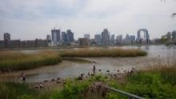
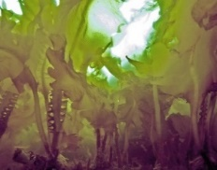
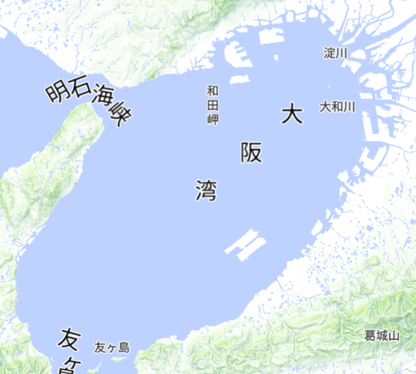
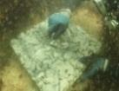
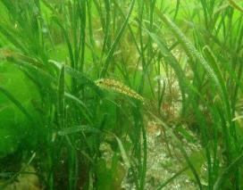
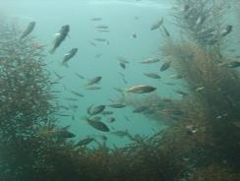
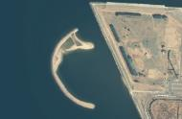
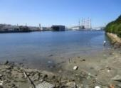
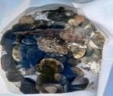
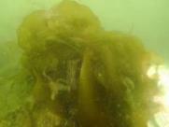
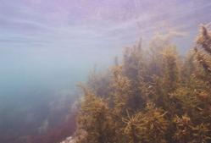
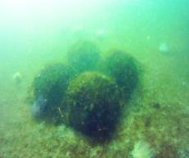
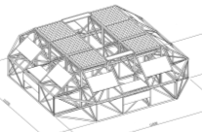
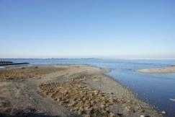
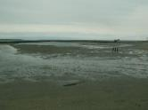
大阪湾におけるブルーカーボン生態系の保全・再生・創出
主な取組事例
大阪府
兵庫運河 アマモ場・干潟
十三干潟（自然干潟）
民間
阪南市
須磨公園 藻場
ワカメの様子
パネル
・アマモ場の保全・再生
阪南市：阪南市ほか
・海藻の試験的育成・データ取得
阪南市：㈱日立製作所ほか
神戸空港周辺 藻場
湾奥部での藻場創出実証
南港野鳥園護岸
民間
アマモ場の様子
藻場の様子
大阪府
緩傾斜石積護岸における藻場創出
関西空港島：関西エアポート㈱
堺２区（人工干潟）
アサリ
大阪府
海藻の様子
大阪府・
泉大津市
民間
干潟の再生・保全 堺泉北港：大阪府ほか
※環境省 令和の里海づくり事業活用
大阪府
藻場の様子
生物生息場創出・藻場実証
泉大津護岸
藻場着生礁
藻場着生の基質
民間
大阪府
大阪府
藻類着生礁による藻場創出
泉佐野市～岬町
阪南２区（人工干潟）
藻類着生礁による藻場創出
企業敷地内:ＥＮＥＯＳ㈱堺製油所
※環境省 令和の里海づくり事業活用
男里川河口干潟（自然干潟）
6

Slide 7
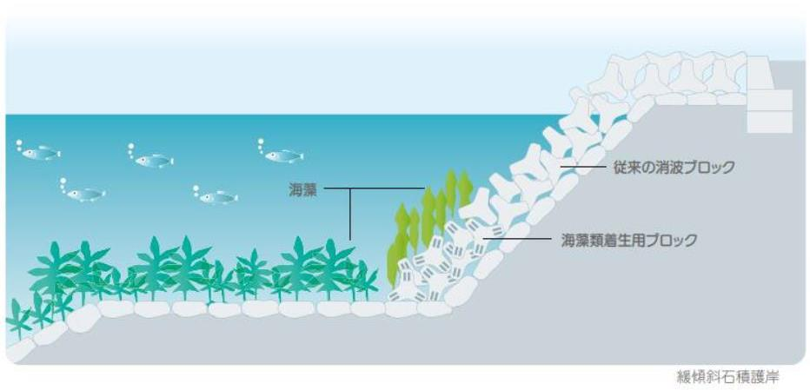
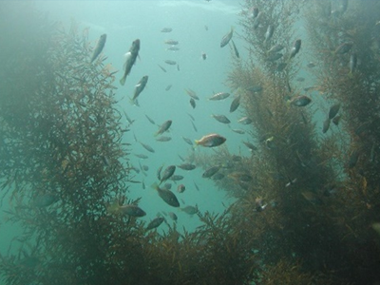
関西エアポート株式会社様の取組み
関西空港島周辺の護岸の約９割は緩傾斜石積護岸を採用し、広大な藻場を形成
大阪湾の藻場面積の約２割（５４ha）を占める
緩傾斜石積護岸のイメージ
ガラモ場に集まるメバルの幼稚魚
※関西エアポート（株）公表資料から大阪府が作成

Slide 8
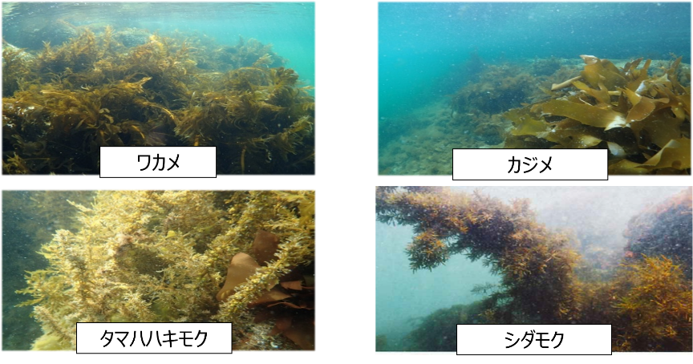
関西エアポート株式会社様の取組み
●開港から30年を経て ～関西国際空港が生物多様性の宝庫に～
魚介類の産卵場や生育場として大阪湾の水産資源の保全に貢献
～空港周囲の海の様子～
多種多様な藻場
藻場周辺の生物相
※関西エアポート（株）公表資料から大阪府が作成

Slide 9
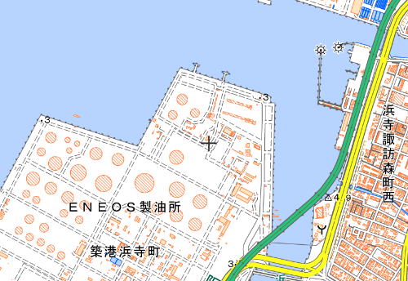
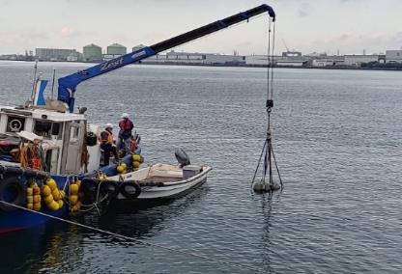
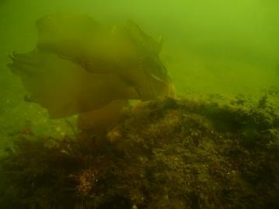
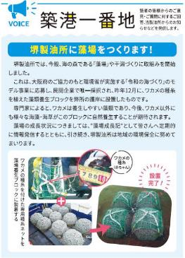
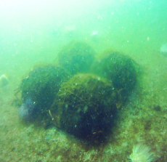
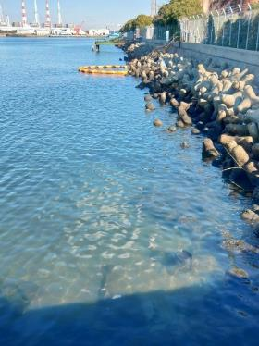
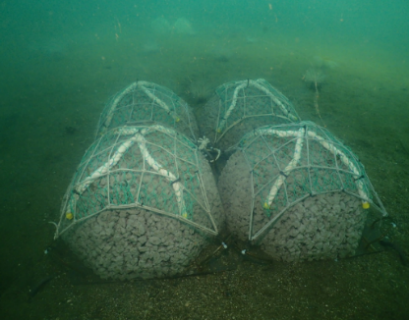
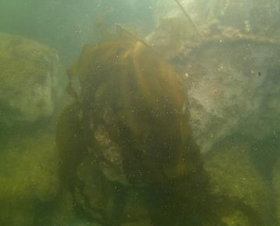
ＥＮＥＯＳ株式会社堺製油所様の取組み ～ 令和４年度 令和の里海づくりモデル事業：ENEOS㈱堺製油所 ～
未使用護岸における藻場の創出及び効果的なモニタリングの実施
地域住民等への情報発信・持続可能な好循環形成
地域住民と地元の海とのつながりを構築するため、広報誌（堺市全域）やSNSを活用し、わかりやすく発信。
基質設置（R4.12.13）
モニタリング（R5.1～2）
モニタリング（R6.3～）
堺泉北港泉北１区実施場所
【基質設置により
新たに確認できた海藻類】
・アオサ
・シオミドロ
・イギス
・エナスタジア
基質の位置を浅い位置に移動し、ワカメ・コンブでの実証
設置の様子
水深約５mの海底に設置
設置場所の状況
9

Slide 10
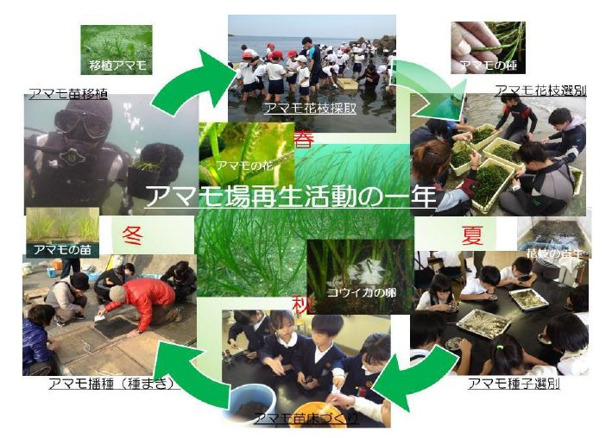
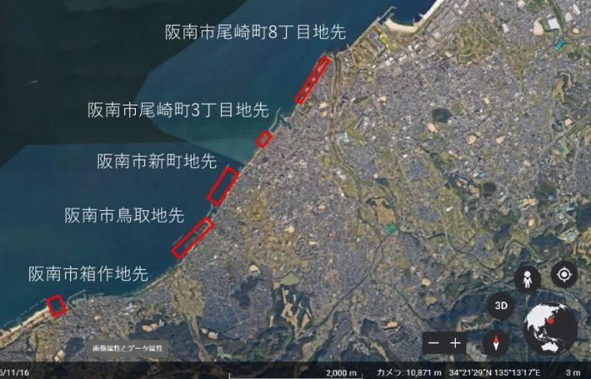
阪南市様の取組み
●市民・企業・NPO等と連携しアマモ場の保全・再生の取組み
・阪南市内５か所のアマモ場が「自然共生サイト」として認定
・カーボンニュートラル等に貢献する取組として「第１回全国海の再生・ブルーインフラ賞」受賞
阪南市内のアマモ場
※阪南市公表資料から大阪府が作成

Slide 11
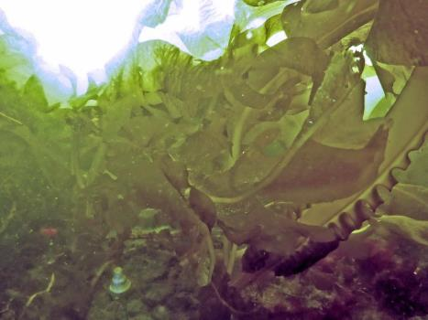
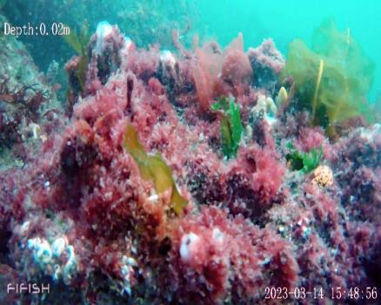
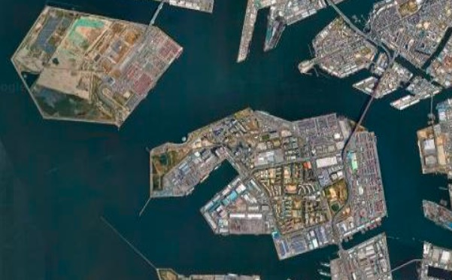
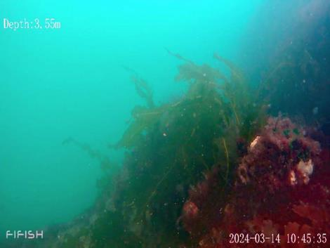
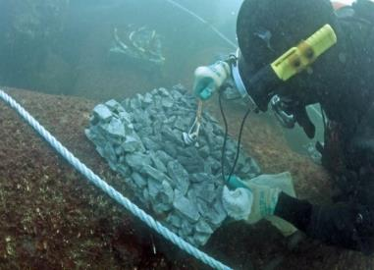
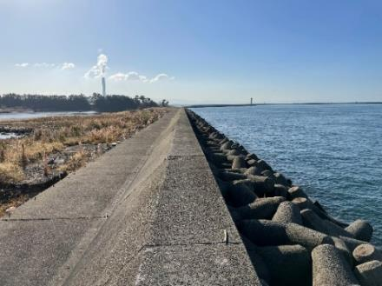
大阪府における湾奥部での藻場創出実証（南港野鳥園護岸）
～ 「豊かな大阪湾」環境改善モデル事業（2021年度～）～
2021年12月、既設傾斜護岸の消波ブロックに、藻場が根付きやすい小型のパネルを設置。
2022年、2023年及び2024年の春に経年的にワカメの発芽を確認。
南港野鳥園護岸（万博会場の対岸）
2022.4繫茂状況
2023.3繫茂状況
夢 洲
夢洲
咲 洲
2024.3繫茂状況
2021.12 パネル設置
陸側からの外観
（消波ブロック）
経年的に藻場を確認
11

Slide 12
大阪府の重点取組 （2024年度）
～ブルーカーボン生態系関連事業について～

Slide 13
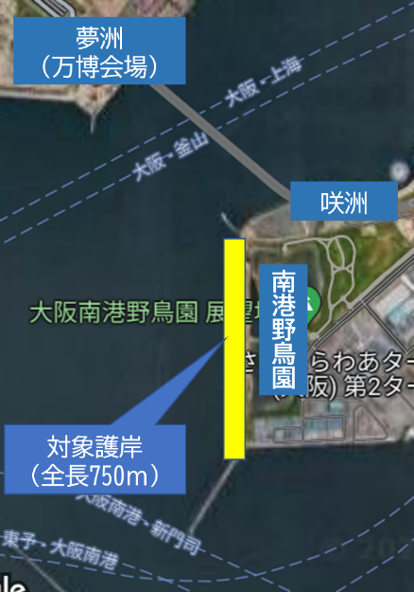


（１）万博会場周辺海域におけるブルーカーボン生態系の創出
万博開催に向けて会場周辺海域にブルーカーボン生態系を創出して大阪湾における取組を
国内外に発信。 ６月６日から民間事業者等による藻場創出の取組みの公募を開始。
藻場創出補助事業（公募期間：６月６日(木)から７月１２日（金）まで）
・創出実績のある万博会場周辺海域の人工護岸において藻場の創出に取組む民間事業者を公
募し、その費用の一部を補助し、万博開催までに約1,500㎡の藻場を創出予定。
・藻場の創出状況は水中ドローン等を活用しモニタリングを実施。
＜事業のスケジュール＞
公募条件等
○ 補助対象者：民間事業者等
○ 補助対象：藻場の創出に要する費用
１事業者あたり300㎡の藻場創出
○ 補助額：補助率1/2（上限額：500万円）
○ 補助件数：５件程度

Slide 14
（２）大阪湾奥部ブルーカーボン生態系創出支援事業
大阪湾の湾奥部における藻場再生・創出の効果的な創出手法を調査して公表し、 民間事業者等の藻場創出の取組を促進。
藻場創出に向けた調査地点
【藻場創出の適地調査】
・湾奥部の傾斜型護岸で、環境調査等を実施し、藻場創出の適地を明らかにする。
【簡易な藻場創出手法の効果検証】
・湾奥部における、藻場創出の簡易手法の適用可能性を検証。
令和６年５月下旬 ： 全５地点で調査し、 結果とりまとめ中
令和６年５月29日 ： 関西空港島から堺第７－３区へワカメの母藻を移植
令和７年３月頃 : 効果検証（予定）
大阪・関西万博を機に民間企業等による藻場創出を促進

Slide 15







簡易な藻場創出手法（延縄式）の効果検証
～令和６年５月２９日 関西エアポート（株）様とともに～
関西国際空港周辺海域からの海藻（ワカメ、シダモク・アカモク、タマハハキモク）を採取し、堺第7-3区の傾斜型護岸に母藻を延縄式により移植。令和７年３月頃に効果検証を行う予定。
①堺市出島漁港
➁関空島から
採取した海藻
地点図
実証地：堺第7-3区
③ロープに結び付け
④作業完了
母藻の採取候補地
関西空港島周辺海域
⑤記念撮影
⑥堺第７－３区
海中設置（延縄式）

Slide 16


（３）大阪湾における取組の情報発信コンテンツ作成
大阪湾における藻場創出の理解や民間企業の参入の促進のために、情報発信用のプロモーション素材を作成し、大阪・関西万博等の機会を捉えた情報発信を実施。
【海藻藻場及び生物の状況の撮影】
水中ドローンや空中ドローン等を活用して、海中の映像を撮影
（６月：関西空港島周辺海域、７月：長松海岸、１月：南港野鳥園）
撮影地
南港野鳥園（護岸）
コンテンツの内容
・大阪湾における民間や行政等の藻場創出の取組み
・大阪湾MOBAリンク構想
・大阪湾ブルーカーボン生態系アライアンス（MOBA）の取組み 等
関西空港島周辺海域
大阪・関西万博等での情報発信により
藻場創出への理解や民間企業等の参入を促進
水中ドローンの例
長松海岸（自然海浜地区）
ＶＲコンテンツのイメージ

Slide 17









（４）大阪湾ブルーカーボン生態系アライアンス（ＭＯＢＡ）ワーキング設置・運営
アライアンスに２つのワーキングを設置し、産学官民連携で具体的な検討を行う。
【藻場再生・創出・技術実証ワーキング】
検討内容
・失敗事例・成功事例を共有し、意見交換による取組活性化
・藻場創出適地等の情報提供を踏まえた藻場の再生・創出 等
成功事例
失敗事例
意見交換会
【情報発信強化ワーキング】
検討内容
・万博に向けた一元的な情報発信・イベント開催・企画展の検討 等
映像コンテンツの体験会
イベント開催による情報発信

Slide 18












『大阪湾MOBAリンク構想』の実現に向けて
大阪・関西万博を契機とし、大阪湾をブルーカーボン生態系（藻場・干潟等）の回廊でつなぐ『大阪湾MOBAリンク構想』の実現をめざし、民間企業等の取組みを促進し、湾奥部における再生・創出を加速
事業の成果を、大阪・関西万博や全国豊かな海づくり大会を通して、国内外に向けて発信し、
民間企業等の取組みを促進し、大阪湾における再生・創出を加速させMOBAリンク構想実現をめざす。
2024
2025
2026
2030
2050
大阪府の取組
大阪湾での成果を国内外に向けて発信
民間企業等の取組みを促進し、大阪湾における再生・創出を加速
拠点藻場の創出・取組活性化
大阪湾MOBA
リンク構想
の実現
カーボン
ニュートラル等
国際的に貢献
会場周辺での藻場創出
2025年 大阪・関西万博開催
2026年 第45回全国豊かな海づくり大会（大阪開催）
簡易創出手法の実証
映像コンテンツ
MOBAアライアンスの取組
大阪ヘルスケアパビリオンイメージ
関連行事の企画展示の様子
藻場創出を見える化し、理解を促進
大阪・関西万博の民間パビリオンや
テーマウィーク等でPR
第45回全国豊かな海づくり大会（2026年大阪開催）の関連行事の企画展示などで成果等をPR
モニタリング
方法検討
イベント開催
ワーキングでの検討、取組内容等
出典：全国豊かな海づくり推進協会HP（R4兵庫県開催）

